Slide 1
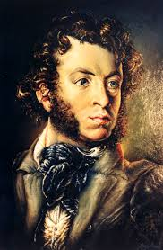
А .С. ПУШКИН. ИСТОРИЧЕСКАЯ ПОВЕСТЬ «КАПИТАНСКАЯ ДОЧКА». ИСТОРИЧЕСКАЯ ОСНОВА. ОСОБЕННОСТИ ЖАНРА И КОМПОЗИЦИИ
Подготовила учитель русского языка и литературы
ОШ I-III ступеней №1 г. Снежное Донецкой области

Slide 2
ЦЕЛИ УРОКА:
ОБУЧАЮЩИЕ
- познакомить с историей создания повести;
- раскрыть связь «Капитанской дочки» с другими произведениями Пушкина
- подготовить учащихся к восприятию жанрово-композиционных особенностей произведения
2. РАЗВИВАЮЩИЕ
- развивать умение связно и логично отвечать на поставленные вопросы
3. ВОСПИТАТЕЛЬНЫЕ
- Воспитывать любовь к русской истории и русской литературе

Slide 3
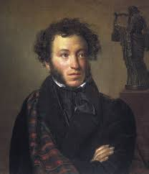
«Россия слишком мало
известна русским».
А.С. Пушкин
ПЛАН УРОКА
1.Движение Пушкина к прозе
2. Роман и повесть в русской литературе 30-х годов 19 века
3. Требования Пушкина к историческому роману
4. Интерес Пушкина к теме народных восстаний
5.Работа писателя над «Историей Пугачева» и «Капитанской дочкой»
6. Композиция повести

Slide 4
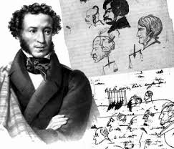
Находясь в Одессе в 1824 году, в 3 главе «Евгения Онегина» Пушкин говорит о своем стремлении обратиться к реалистическому повествованию в прозе.
Быть может, волею небес,
Я перестану быть поэтом,
В меня вселится новый бес,
И, Фебовы презрев угрозы,
Унижусь до смиренной прозы;
Тогда роман на старый лад
Займет веселый мой закат.

